Slide 1
과목_학년학기_단원 | suhi_h_0401_02
차시명 | 02 각의 크기를 비교해 볼까요
파일명 | suhi_h_0401_02_0002
검토 | 담당
수학팀 | 박종민
문서 HISTORY
번호 | 버전 | 문서 작성일 | 내용 비고 | 작성자 (내선번호) | 검토자
1 | V 1.0 | 2022.1.4 | 문서 발생 | 김범수
2 | V 1.0 | 2022.1.10 | 1차 검수 및 수정 | 김예림
3
4
5
6
7
8
9
10
11

Slide 2
학습 단계 | 파일명 | 페이지 정보 | 프레임 수 | 자료 형태 (동영상, 애니메이션, 노래)
 | suhi_h_0401_02_0002.html | 수학 익힘 26~27쪽 | 1 | Html5
총 프레임 수 |  |  | 1

Slide 3


4-1
2. 각도
02 각의 크기를 비교해 볼까요
Θ Description & Function
각의 크기를 비교해 볼까요│ 26~27쪽
1. 개념 정리 페이지
개념 정리
1
2
3
4
5
#1
가
나
각 가의 크기가 각 나의 크기보다 더 큽니다.
삽화 파일명 | 한대희(2022)\4-1\3_002_2015개정\수학 4-1 지도서\app\resource\contents\lesson02\ops\2\images\2_1\2_1_5_01.svg

Slide 4

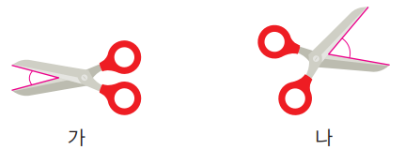



4-1
2. 각도
02 각의 크기를 비교해 볼까요
Θ Description & Function
각의 크기를 비교해 볼까요│ 26~27쪽
풀이 확인 미니 팝업창(다음 슬라이드)
답 칸 클릭하면 답 나타남. 정답 확인 버튼은 정답 가리기로 토글 됨.
개념 정리
1
2
3
4
5
두 가위 중 더 많이 벌어진 가위를 찾아 기호를 써 보세요.
가
나
나
#1
#2
삽화 파일명 | 한대희(2022)\4-1\3_002_2015개정\수학 4-1 지도서\app\resource\contents_sub\lesson02\ops\2\images\2_1\2_1_1.svg

Slide 5
4-1
2. 각도
02 각의 크기를 비교해 볼까요
Θ Description & Function
각의 크기를 비교해 볼까요│ 26~27쪽
< 풀이 확인 클릭 시 나타나는 화면>
개념 정리
1
2
3
4
5
두 가위 중 더 많이 벌어진 가위를 찾아 기호를 써 보세요.
풀이
가
나
두 가위 중에서 더 많이 벌어진 가위는 나입니다.
나

Slide 6



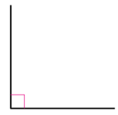
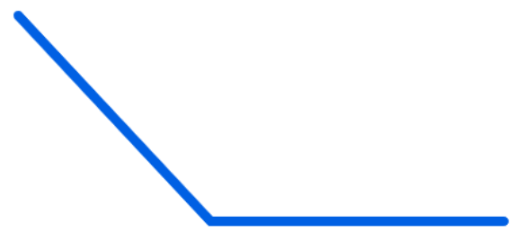



4-1
2. 각도
02 각의 크기를 비교해 볼까요
Θ Description & Function
각의 크기를 비교해 볼까요│ 26~27쪽
보기 소스
예 보기 클릭 시 함께 나타남. 처음에는 안 보임.
전자저작물(DVD) 그리기 기능 있음. 마우스로 바로 그리기 기능 있음.
한대희(2022)/4-1/3_002_2015개정/수학%204-1%20지도서/app/resource/contents_sub/lesson02/ops/2/2_1_2.html
4. 풀이 확인 팝업창(다음 슬라이드)
5. 예 보기 칸 클릭하면 예시 정답 나타남. 다시하기로 토글됨.
[예 보기 예시 답]
개념 정리
1
2
3
4
5
#1
보다 각의 크기가 큰 각을 그려 보세요.
#2
큰 각
#3
#4
#5
삽화 파일명 | 2_1_2.svg / 2_1_2_solve.svg 한대희(2022)\4-1\3_002_2015개정\수학 4-1 지도서\app\resource\contents_sub\lesson02\ops\2\images\2_1\2_1_2.svg

Slide 7
4-1
2. 각도
02 각의 크기를 비교해 볼까요
Θ Description & Function
각의 크기를 비교해 볼까요│ 26~27쪽
<풀이 확인 클릭 시 나타나는 화면>
개념 정리
1
2
3
4
5
보다 각의 크기가 큰 각을 그려 보세요.
큰 각
풀이
직각보다 크기가 큰 각을 그리면 예와 같습니다.

Slide 8

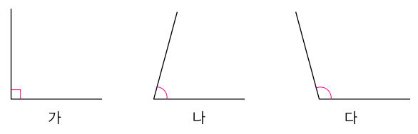
4-1
2. 각도
02 각의 크기를 비교해 볼까요
Θ Description & Function
각의 크기를 비교해 볼까요│ 26~27쪽
풀이 확인 미니 팝업창(다음 슬라이드)
답 칸 클릭하면 답 나타남. 정답 확인 버튼은 정답 가리기로 토글 됨.
개념 정리
1
2
3
4
5
각의 크기가 큰 각부터 순서대로 써 보세요
가
나
다
다
가
나
, ,
#1
#2
삽화 파일명 | 한대희(2022)\4-1\3_002_2015개정\수학 4-1 지도서\app\resource\contents_sub\lesson02\ops\2\images\2_1\2_1_3.svg

Slide 9
4-1
2. 각도
02 각의 크기를 비교해 볼까요
Θ Description & Function
각의 크기를 비교해 볼까요│ 26~27쪽
< 풀이 확인 클릭 시 나타나는 화면>
개념 정리
1
2
3
4
5
각의 크기가 큰 각부터 순서대로 써 보세요
가
나
다
풀이
다
가
나
, ,
각의 크기가 큰 각부터 순서대로 쓰면 다, 가, 나입니다.

Slide 10


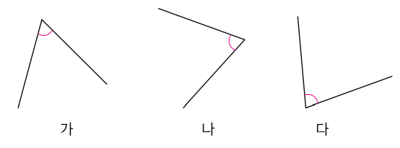
4-1
2. 각도
02 각의 크기를 비교해 볼까요
Θ Description & Function
각의 크기를 비교해 볼까요│ 26~27쪽
준비물 소스
풀이 확인 팝업창(다음 슬라이드)
답 칸 클릭하면 답 나타남. 정답 확인 버튼은 정답 가리기로 토글 됨.
개념 정리
1
2
3
4
5
투명 종이나 투명 부채를 이용하여 각의 크기가 큰 각부터 순서대로 써 보세요.
#1
준비물 투명종이 또는 투명 부채
가
나
다
다
나
가
, ,
#2
#3
삽화 파일명 | 한대희(2022)\4-1\3_002_2015개정\수학 4-1 지도서\app\resource\contents_sub\lesson02\ops\2\images\2_1\2_1_4.svg

Slide 11


4-1
2. 각도
02 각의 크기를 비교해 볼까요
Θ Description & Function
각의 크기를 비교해 볼까요│ 26~27쪽
<풀이 확인 클릭 시 나타나는 화면>
개념 정리
1
2
3
4
5
투명 종이나 투명 부채를 이용하여 각의 크기가 큰 각부터 순서대로 써 보세요.
준비물 투명종이 또는 투명 부채
풀이
투명 종이에 각을 본뜬 후 비교하여 각의 크기가 큰 각부터 순서대로 쓰면 다 → 나 → 가입니다.
투명 부채를 이용하여 각의 크기를 비교하면 각 가의 크기는 부챗살이 이루는 각 4개의 크기와 같고, 각 나의 크기는 부챗살이 이루는 각 4개의 크기보다는 크고 5개의 크기보다는 작으며, 각 다의 크기는 부챗살이 이루는 각 5개의 크기와 같습니다. 따라서 각의 크기가 큰 각부터 순서대로 쓰면 다 → 나 → 가 입니다.
가
나
다
다
나
가

Slide 12

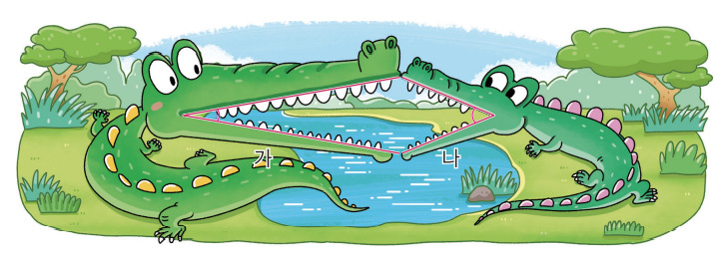
4-1
2. 각도
02 각의 크기를 비교해 볼까요
Θ Description & Function
각의 크기를 비교해 볼까요│ 26~27쪽
풀이 확인 팝업창(다음 슬라이드)
답 칸 클릭하면 답 나타남. 정답 확인 버튼은 정답 가리기로 토글 됨.
개념 정리
1
2
3
4
5
두 각 중 각의 크기가 더 큰 각을 찾아 기호를 써 보세요.
가
나
나
#1
#2
삽화 파일명 | 2_1_5.png 한대희(2022)\4-1\3_002_2015개정\수학 4-1 지도서\app\resource\contents_sub\lesson02\ops\2\images\2_1

Slide 13
4-1
2. 각도
02 각의 크기를 비교해 볼까요
Θ Description & Function
각의 크기를 비교해 볼까요│ 26~27쪽
<풀이 확인 클릭 시 나타나는 화면>
개념 정리
1
2
3
4
5
두 각 중 각의 크기가 더 큰 각을 찾아 기호를 써 보세요.
가
나
풀이
각의 크기는 변의 길이와 상관없이 벌어진 정도를 의미하므로 두 각 중 각의 크기가 더 큰 각은 나입니다.
나

